Slide 1




Croissance de fibres cristallines de méta-borate de baryum (β-BBO) par la technique de micro-Pulling Down pour la conversion de fréquences dans le domaine VUV
Nawal Ferdi, Régine Maillard, Alain Maillard, Marianne Cochez
Laboratoire Matériaux Optiques, Photonique et Systèmes, U.R. 4423
marianne.cochez@univ-lorraine.fr
Otique Nice 2022 - 5 juillet 2022

Slide 2
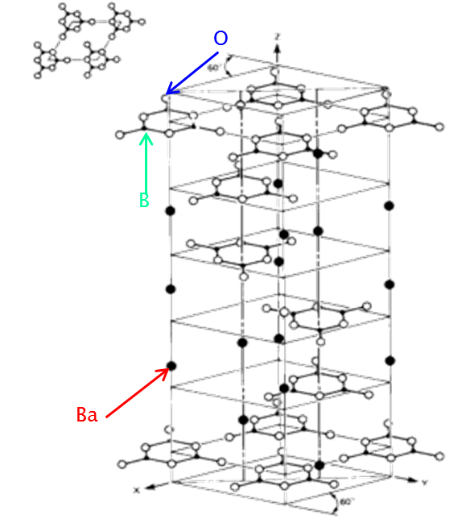
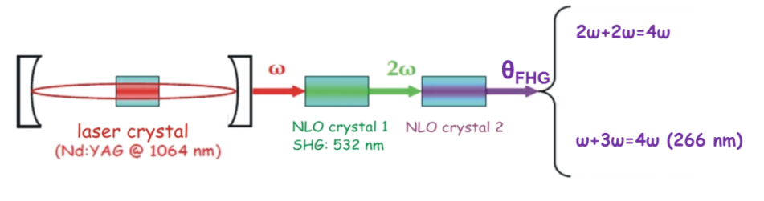
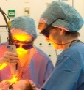
Contexte
Optimisation des conditions de croissance
Caractérisations optiques
Conclusion
Pourquoi la croissance cristalline du méta-borate de baryum
BaB₂O₄ (β-BBO) ?
2 polymorphes α et β
(transition à 925 °C)
Cristal optique non linéaire
Non hygroscopique
Fusion congruente (1095°C)
Propriétés optiques :
  Biréfringence élevée (0,132 à 532 nm)
  Domaine de transparence large (189-3500 nm)
  Coefficient effectif SHG élevé : d_{eff} type 1 (1064-532 nm) 1,29 pm.V⁻¹
β-BaB₂O₄ : phase basse température non centro-symétrique
Génération de lumière UV (193 nm – 300 nm) par conversion de fréquences IR
D. EIMERL, et al. . Journal of applied physics, 62 (5), p. 1968-1983 (1987).
Intérêt : réalisation lasers à solides
Micro-usinage, chirurgie médicale, synthèse photochimique, écrans .............

Slide 3
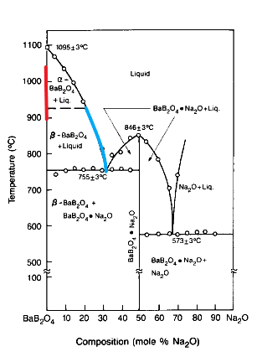
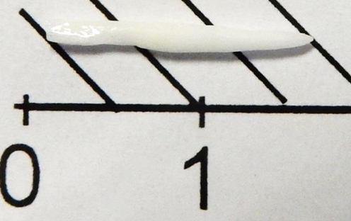
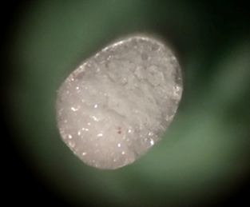
Contexte
Optimisation des conditions de croissance
Caractérisations optiques
Conclusion
Etat de l’art sur la croissance cristalline de β-BBO
surfusion
Flux
En présence de flux ( Na₂O, BaO...) :
Massif par Top Seeded Solution Growth
(Largement développé)
Fibre par Laser Heated Pedestal Growth ^{1,2} (2 essais)
Sans flux ( en surfusion) :
Massif par Czochralski réalisée au LMOPS
Fibre par μ-Pulling Down : 2 essais
(A. Maillard, K. Lebbou) 2007 ➔ fibres α
(M. Ferriol, M Cochez) 2017 ➔ fibres polycristallines biphasées α et β
Huang Q.Z. et.al. Acta Physica Sinica, 30-4(1981) 559
Croissance par micropulling down μPD
à partir d’un bain surfondu
¹ D. Y. Tang, R. K. Route. Journal of crystal growth, 91(1-2), 81-89(1988).
² H. Jianguo, T. Dingyuan. Chinese Physics Letters, 7(12), 568(1990).

Slide 4
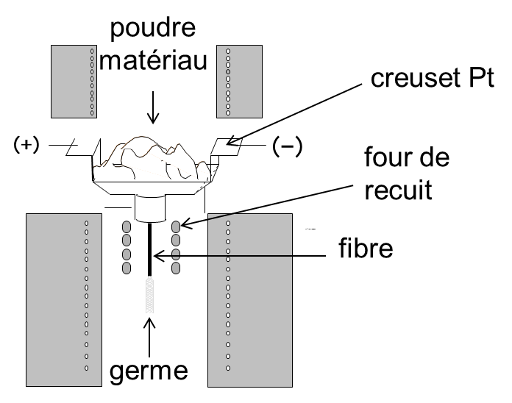
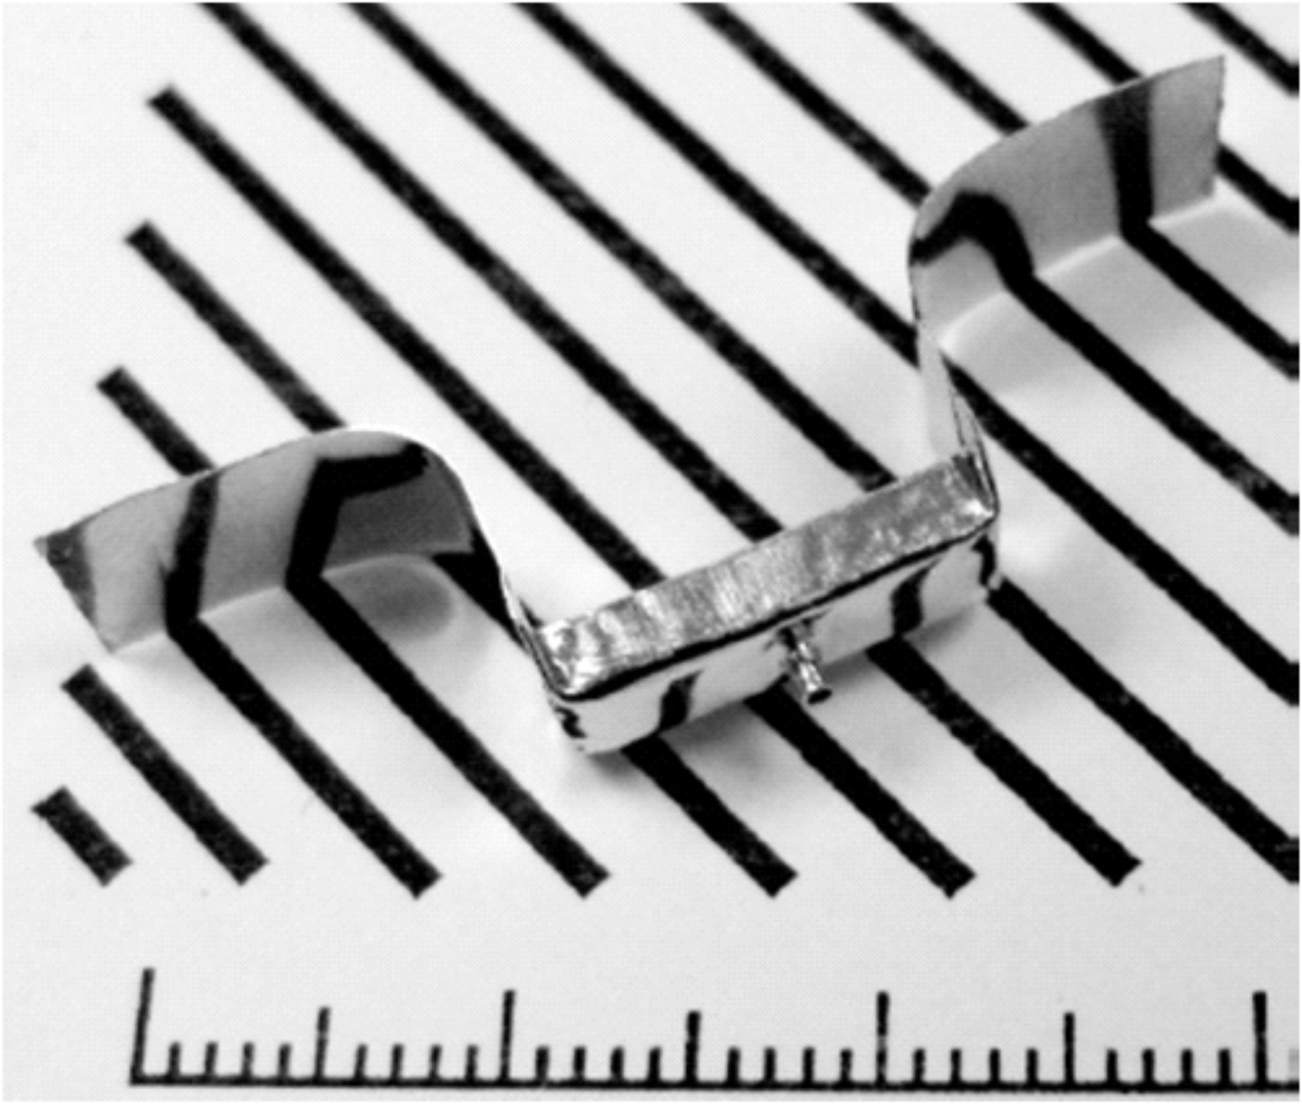
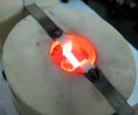
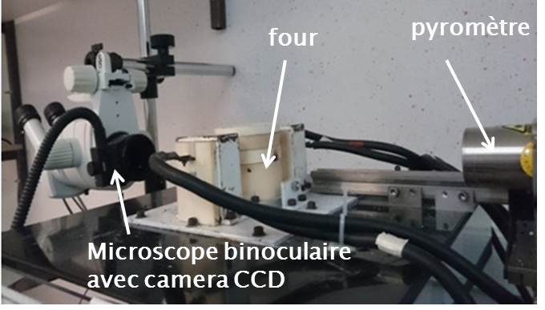
Contexte
Optimisation des conditions de croissance
Caractérisations optiques
Conclusion
Méthode de croissance de β-BBO par µ-PD
Cristaux homogènes et de haute qualité
Vitesse de croissance élevée (plusieurs cm/h)
Peu de matières premières
Intérêt des fibres :
  miniaturisation des dispositifs
  forme favorable à la propagation de la lumière
Conditions de croissance :
Vitesse de tirage : 0,1 mm/min
Germes cristallins de β-BBO orientés
Atmosphère : air

Slide 5
Contexte
Optimisation des conditions de croissance
Caractérisations optiques
Conclusion
Optimisation des conditions de croissance cristalline
de β-BBO
Paramètres thermiques :
Température de croissance
Gradient thermique axial
Creuset
Dimensions du capillaire
β-BBO
V = 0,1 mm/min
Germe
Géométrie du germe : pointu, carré, rectangulaire
Orientation du germe

Slide 6
Contexte
Optimisation des conditions de croissance
Caractérisations optiques
Conclusion
Caractérisation des phases α et β-BBO : Spectroscopie Raman
Modes | α-BBO | β-BBO
E | 407 | 382-394
 | 478 | 481-490
 | 682 | 664
A₁ | 608 | 599-619
 | 761-775 | 780-788
E’ | 632 | 635,9
Les spectres Raman de α-BBO et de β-BBO sont nettement différents dans le domaine 300 cm⁻¹ - 800 cm⁻¹

Slide 7

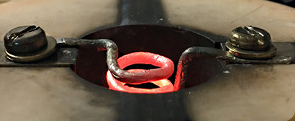
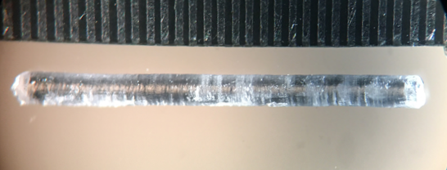
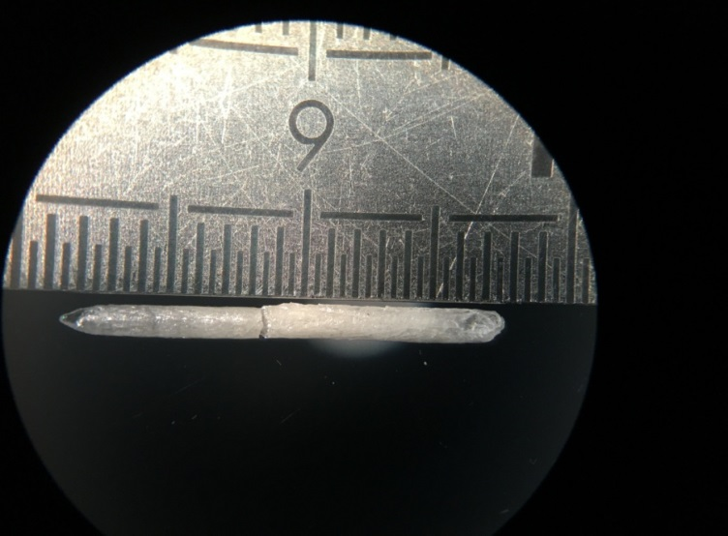
Contexte
Optimisation des conditions de croissance
Caractérisations optiques
Conclusion
1- Paramètres thermiques
Température de croissance : 1046°C<T<1049°C
Gradient thermique axial
Gradients thermiques élevés pour obtenir la phase β-BBO à température élevée
Obtention de la phase β-BBO sans contrainte thermomécanique
∼ 300°C/min
14 mm
∼ 600°C/min ⇨ phase α ou phase β polycristalline ou fissurée
16 mm

Slide 8
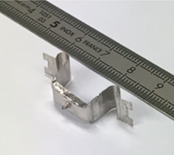
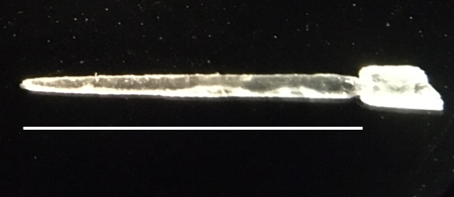
Contexte
Optimisation des conditions de croissance
Caractérisations optiques
Conclusion
2- Géométrie du creuset
L’écoulement du liquide dans le capillaire dépend de :
diamètre et longueur du capillaire
viscosité du liquide
tension de surface entre le liquide, air et le capillaire (nature du matériau et du capillaire)
vitesse de tirage
L’écoulement du liquide dans le capillaire dépend de :
diamètre et longueur du capillaire
viscosité du liquide
tension de surface entre le liquide, air et le capillaire (nature du matériau et du capillaire)
vitesse de tirage
Dimensions du capillaire en platine
Capillaire |  |  | Intensité du courant injecté dans A.H (A) | Qualité des fibres | Nature de la phase identifiée par spectroscopie Raman
Diamètre intérieur (mm) | Diamètre extérieur (mm) | Longueur (mm)
0.7 | 0.9 | 1 | 35 | Inclusions | β
0.7 | 0.9 | 2 | 35 | Transparent | β
0.8 | 1 | 1 | 42 | Transparent | α
1 | 1.2 | 1 | 40-45 | Transparent | α
1 | 1.2 | 2 | 40-45 | Inclusions | β
1 | 1.2 | 3 | 40-45 | Pas de goutte | -
Diamètre intérieur : 0,7 mm
Longueur : 2 mm
T_{capillaire} < 1049°C
Forme du ménisque et interface stables
Fibres orientées SHG
10 mm

Slide 9
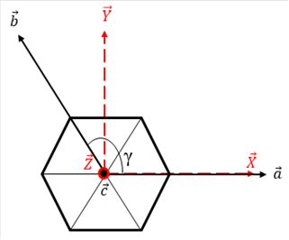
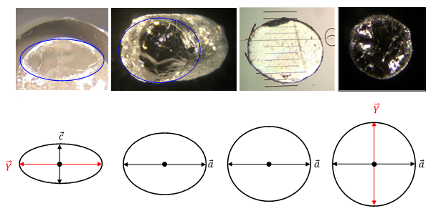
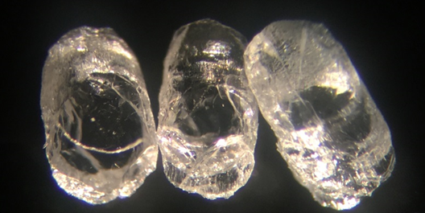

Contexte
Optimisation des conditions de croissance
Caractérisations optiques
Conclusion
3- Orientation du germe
Orientation du germe : représentation de la section transversale
Germe orienté selon :
accord de phase accord de phase
axe a FHG 47,7° SHG 22,8° axe c
BBO :
groupe d’espace trigonal $C_{3v}^{6}$ – R3c
direction de croissance la plus favorable
Problème de clivage

Slide 10
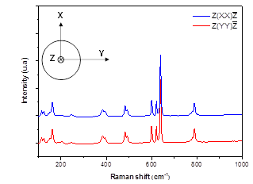
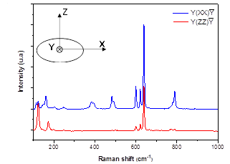
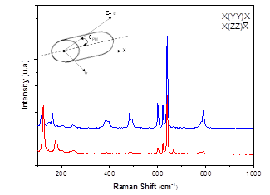
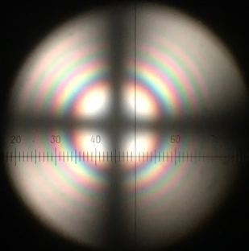
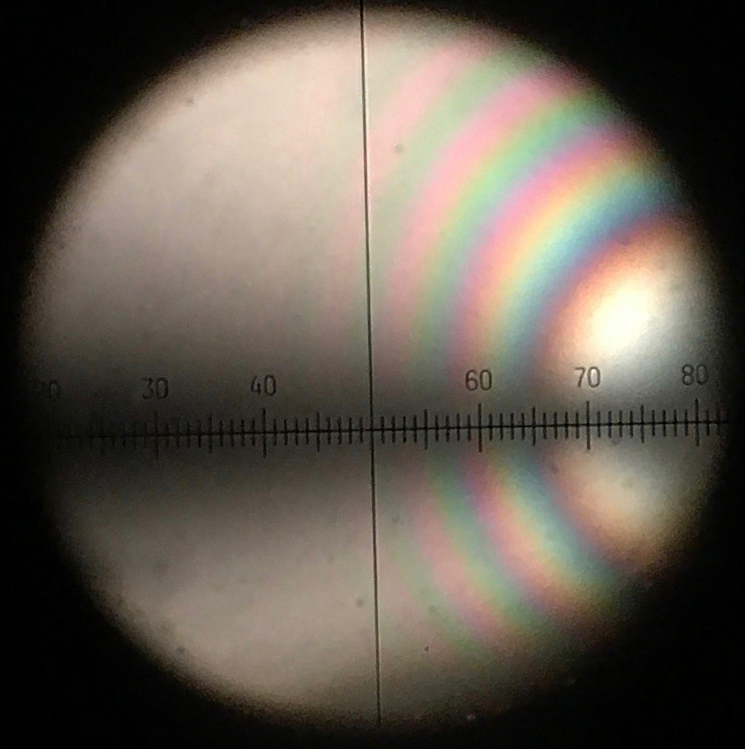
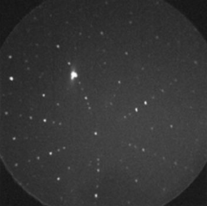
Contexte
Optimisation des conditions de croissance
Caractérisations optiques
Conclusion
Confirmation de l’orientation des fibres
Spectroscopie Raman
Axe a
Axe c
Axe SHG (22,8°)
Largeurs à mi-hauteur des pics comparables à celles de cristaux Cz
Conoscopie
Diffraction
Laue
Confirmation de la qualité cristalline

Slide 11
Contexte
Optimisation des conditions de croissance
Caractérisations optiques
Conclusion
1- Transmission UV-VIS
Fibre (axe SHG) polie aux extrémités et cristal Cz de 3 mm
Qualité du polissage à améliorer
Confirmation :
de la transparence dans le domaine UV
de la qualité cristalline et optique

Slide 12
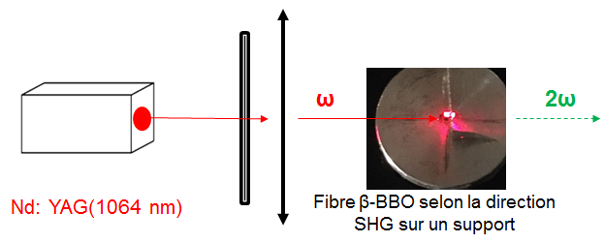
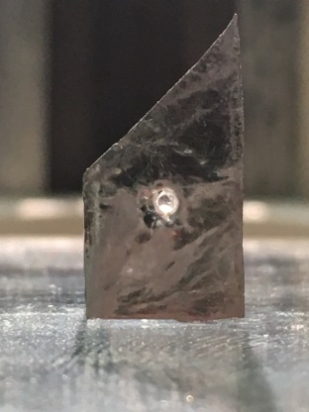
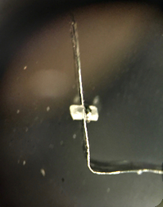

Contexte
Optimisation des conditions de croissance
Caractérisations optiques
Conclusion
2- Génération Seconde Harmonique (SHG)
Génération de lumière verte par conversion de type 1 de fréquences IR
λ/2
zoom
Vert : 532 nm
Fibre β-BBO sur un support

Slide 13
Contexte
Optimisation des conditions de croissance
Caractérisations optiques
Conclusion
Conclusion et perspectives
Conclusion :
Obtention pour la première fois d’une fibre monocristalline de β-BBO sans flux
Maîtrise des différents paramètres de croissance de fibres β-BBO
Obtention de fibres transparentes et régulières de bonne qualité optique selon les axes a, c et selon les directions d’accord de phase (θ = 22,8° et 47,7°)
Réalisation de la conversion de fréquence IR→ vert.
Perspectives :
Réalisation de FHG pour l’obtention du laser UV à partir de la fibre orientée 47,7°
Réalisation de la conversion de fréquence pour l’obtention du laser UV à partir de 2 fibres orientées 22,8°
Détermination des performances optiques des fibres (coefficients ONL effectif…….)
Remerciements :
À CRISTAL LASER pour les germes β-BBO orientés

Slide 14

Merci pour votre attention

Slide 16
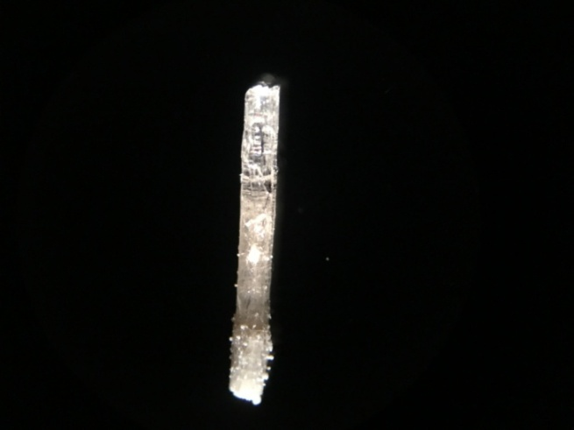
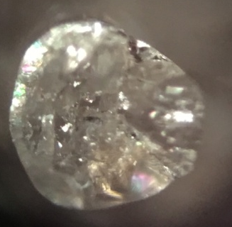
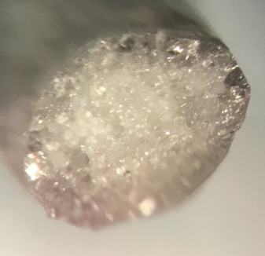
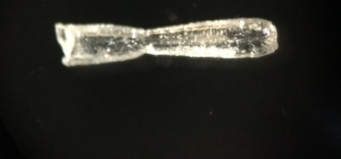
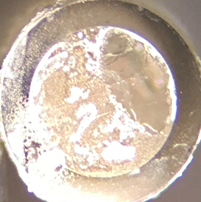
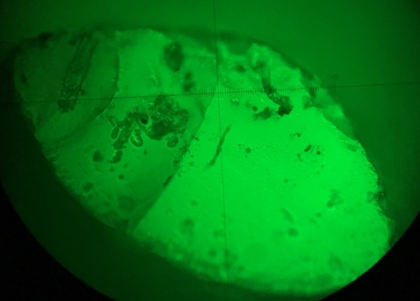
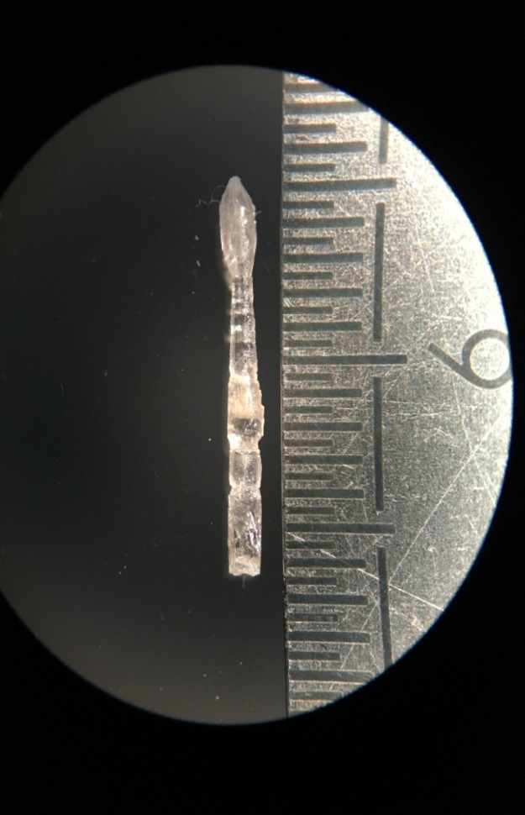
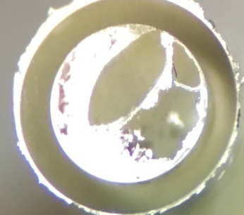
Fibres β-BBO obtenues sans AH
Résultats
β-BBO Fibre 1
Coupes transversales
8 mm
Gradient trop élevé et instabilité thermique
Polycristallines
β-BBO Fibre 6
16 mm
Germe β-BBO selon a
0.7 mm de diamètre
Coupe transversale après polissage sous microscope
β-BBO Fibre 2
4,5 mm
Monocristallines
β-BBO Fibre 7
11 mm
Notes:
the first results obtained were beta pollycrystalline fibers with a well rounded shape/ circular cross section
I kept the same main parameters and I just modify the interface stability time during the germ-drop contact.
therefore, we have observed that:
the interface becomes transparent and the fiber obtained is transparent with an oval-shaped section / lens, and
Hawever, during the polishing of the fiber, we observed fractures and inclusions along the fiber that they prevented us from doing tests of absorption and SHG

Slide 17
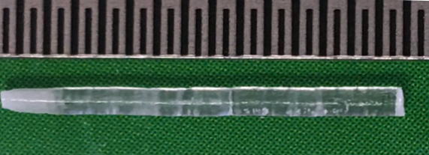
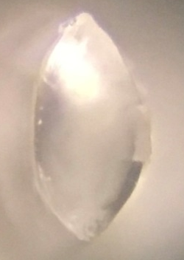
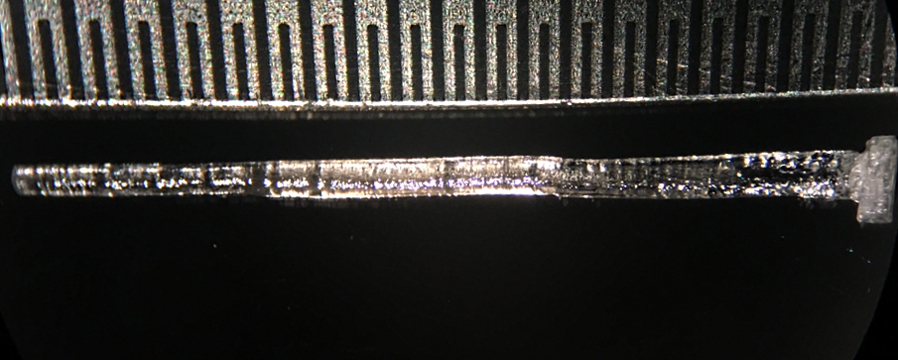
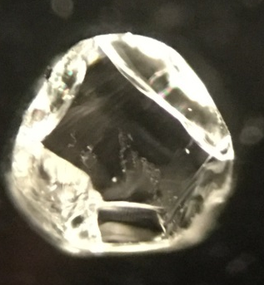
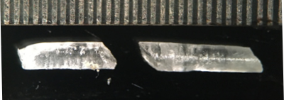
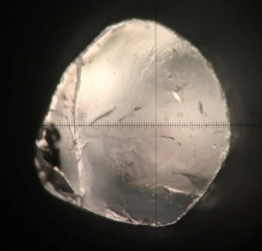
Fibres après modification de la positions de AH
Résultats
α-BBO Fibre 12
Coupe ovale
Germe β-BBO selon a
Capillaire (0,8x1) mm²
A.H = 42A
14 mm
α-BBO Fibre 39
Coupe arrondie
Germe β-BBO selon c
Capillaire (0,7x1) mm²
A.H = 40A
19 mm
α-BBO Fibre 24
Coupe arrondie
Germe β-BBO selon SHG (θ =22,9°)
Capillaire (1x1) mm²
A.H = 37 A
0,8mm
4,5 mm
6,5 mm

Slide 18
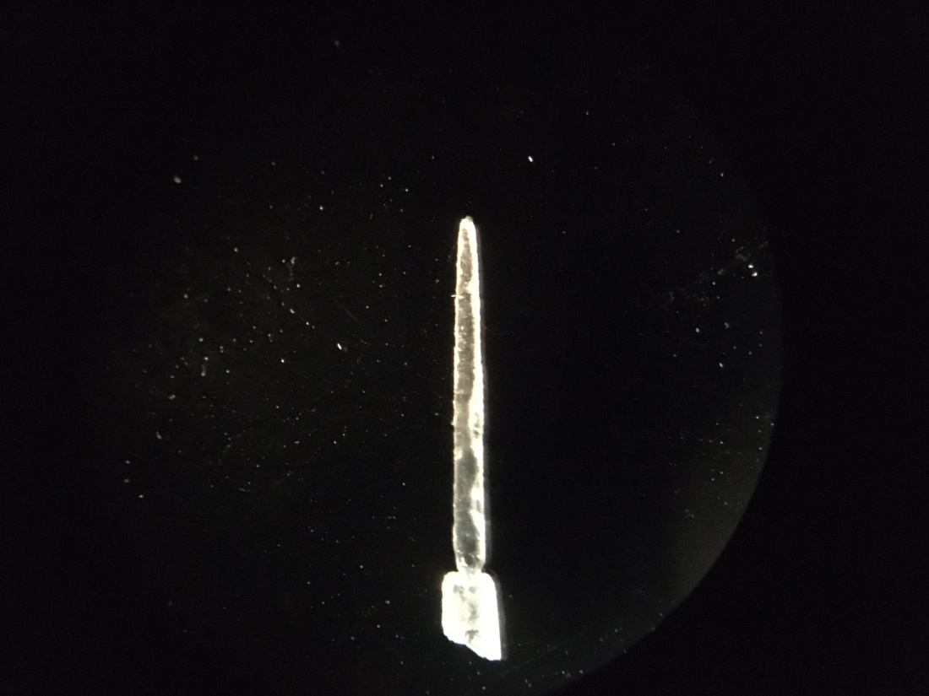
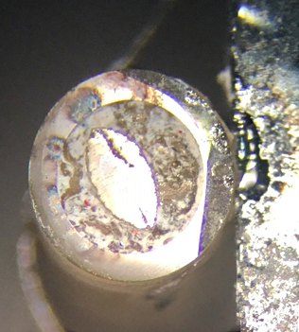
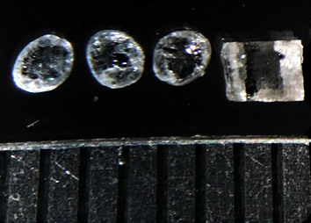
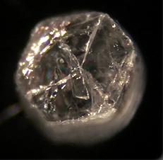
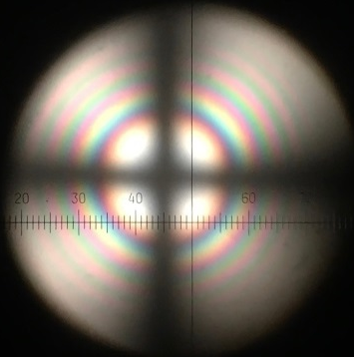
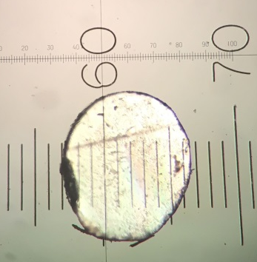
Fibres avec AH et modification de la longueur de capillaire
Résultats
β-BBO Fibre 12
Coupe Ovale
Germe β-BBO selon a
Capillaire (0,7x2) mm²
A.H = 45 A
10 mm
β-BBO Fibre 38
Coupe hexagonale
Interférogramme
Germe β-BBO selon c
Capillaire (0,7x2) mm²
A.H = 40 A
β-BBO Fibre 44
Coupe arrondie
Germe β-BBO selon SHG (θ=22,9°)
Capillaire (0,7x2) mm²
A.H = 35 A
14 mm

Slide 19
Les phases α et β-BBO par Spectroscopie Raman
Résultats
Modes | α-BBO | β-BBO
E | 407 | 382-394
 | 478 | 481-490
 | 682 | 664
A₁ | 608 | 599-619
 | 761-775 | 780-788
E’ | 632 | 635,9
Les spectres Raman de α-BBO et de β-BBO sont nettement différents dans le domaine 300 cm⁻¹ jusqu’ à 800 cm⁻¹

